Slide 1
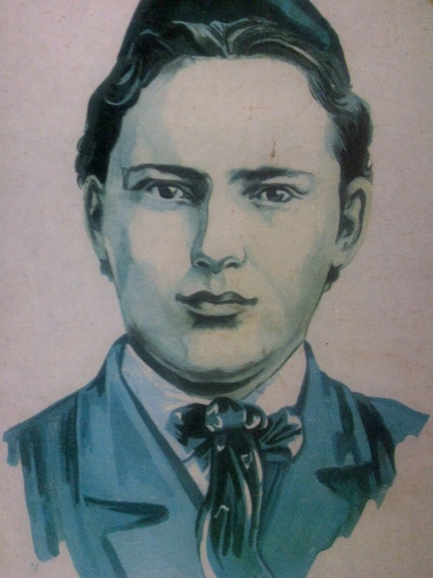
Дәреснең темасы: “ Туган телем – иркә гөлем”
“ И туган тел, и матур тел, әткәм – әнкәмнең теле!”
Г. Тукай

Slide 2
Дәреснең максаты:
Укучыларга туган тел турында гомуми мәгълүмат бирү;
Татар телендә дөрес сөйләмгә омтылыш тәрбияләү;
Дәүләт теле буларак татар теленә хөрмәт тәрбияләү.

Slide 3
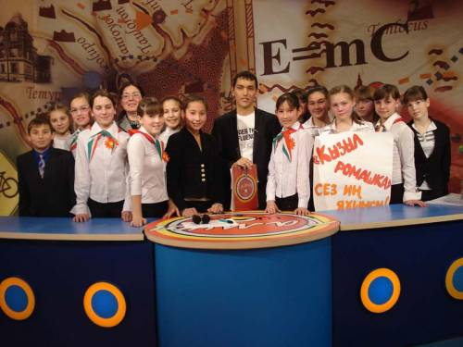
Дәреснең тибы:
Дәрес – уен.
“Тамчы – шоу” интелектуаль күңел ачу тапшыруы.

Slide 4
Жюри әгъзалары:
Рәсимә Гасимовна
Христина Алексеевна
Гүзәл Рәфисовна

Slide 5
Төркемнәргә бүленү:
I II
Бессмерный Настя 1. Лаишевкина Настя
Павлова Лиза 2. Нагаев Даниил
Смирнова Оля 3. Гарифуллин Влад
Печников Кирилл 4.Воробьев Максим
Савин Саша 5. Костина Настя
Зверков Артем 6. Иванов Егор
Софронов Дима 7. Сибиряков Глеб

Slide 6
1 нче төркемгә:
Табышмак
Таш
...
2 нче төркемгә:
Сабантуй
Саба (район)
...

Slide 7
Игътибарлы булыгыз! 1 нче төркем:

Slide 11
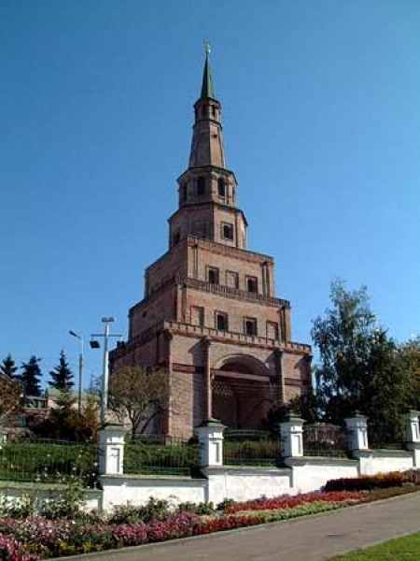

Slide 12
Сорау:
2 нче рәсемдә нәрсә сурәтләнгән иде?

Slide 13
2 нче төркем:

Slide 18
Сорау:
4 нче рәсемдә нәрсә сурәтләнгән иде?

Slide 19
Кем җитезрәк?
Татарстан гимнын кем язган?
Алабуга нинди елга ярына урнашкан?
Татарстанда ничә дәүләт теле бар, исемнәре?
“Туган тел” шигыренең авторы кем?
Татарстандагы иң озын елга?
15 февраль нинди көн?
Казан шәһәрендәге иң матур мәчет?
Татарстан хоккей җыелма командасының исеме?
Татарстанның беренче президенты?
6 нчы сыйныф татар теле дәреслегенең авторы?

Slide 20
Игътибарыгыз өчен бик зур рәхмәт! Саубулыгыз!

